Slide 1
高等学校 保健体育（体育）
〔入学年次〕
陸上競技：
「短距離走」「ハードル走」
【思考力，判断力，表現力等編】
学習時間の目安：約20分

Slide 2

＜課題を見付けよう＞
課題を見付ける方法
①他の人に見てもらう（他者観察）
②自分の動きを見る（自己観察）
学校の授業では自分の動画を見てみよう！！
【ポイント】
・自分の課題を発見しよう！
・自分の成長を確認しよう！！

Slide 3
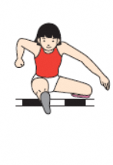
〇本単元の技能のポイント
【目標】
＜ハードルを低く走り越す＞
【ポイント】
・振り上げ脚をまっすぐに上げる
・抜き足はハードルと並行に近付ける
まずは１台目を勢いよく走り越すことを目指そう！！
振り上げ脚
抜き脚
画像：中学校部活動における陸上競技指導の手引き
日本陸上競技連盟

Slide 4
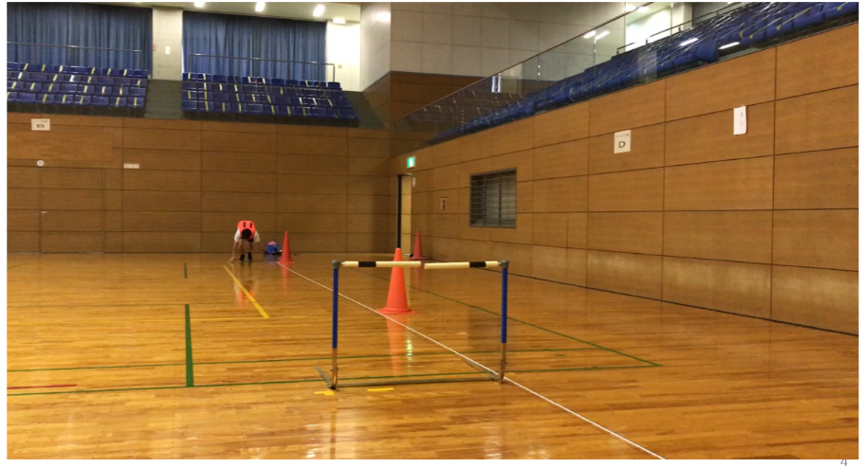

〇課題を見付けよう
＜見本の動画を確認しよう＞
写真をクリックして動画を見てみよう！

Slide 5
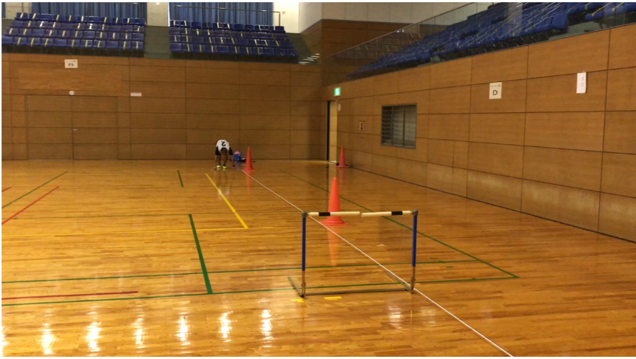
〇課題を見付けよう
＜Ａさんの動画を確認しよう＞
写真をクリックして動画を見てみよう！

Slide 6
〇課題を見付けよう
＜①見本とＡさんの動画を比較してみよう＞
・何か気付くことはあるかな？
アプリを使って、２つの動画を並べてみよう。
動画を見るだけでなく、コマ送りや静止画で２つを比較することもできるよ！！

Slide 7
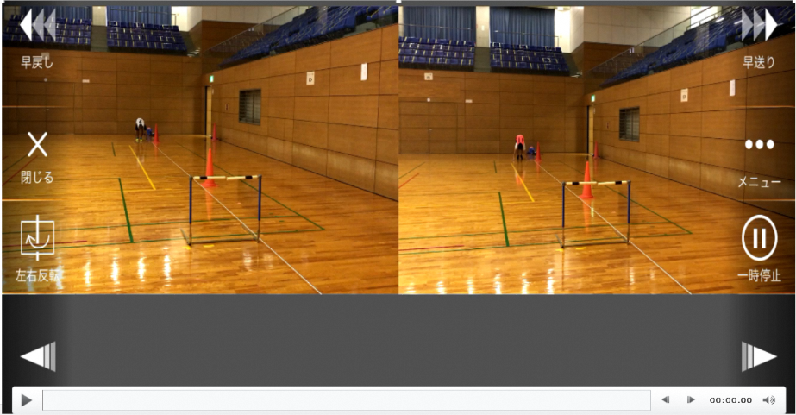
〇課題を見付けよう
＜①見本とＡさんの動画を比較してみよう＞
・何か気付くことはあるかな？
写真をクリックして動画を見てみよう！

Slide 8
①見本とＡさんの違いはどこにある
だろうか？
②Ａさんが低く走り越すための
改善点を考えよう。
※①、②ともに「振り上げ脚」、
「抜き脚」、「その他」に分けて
考えよう。
※学習カードに記入しよう

Slide 9
③Ａさんの課題解決のための練習
１～３があります。あなたがＡ
さんならどの練習を選びますか。
また選んだ理由を技能の観点から
書きましょう。
※学習カードに記入しよう

Slide 10
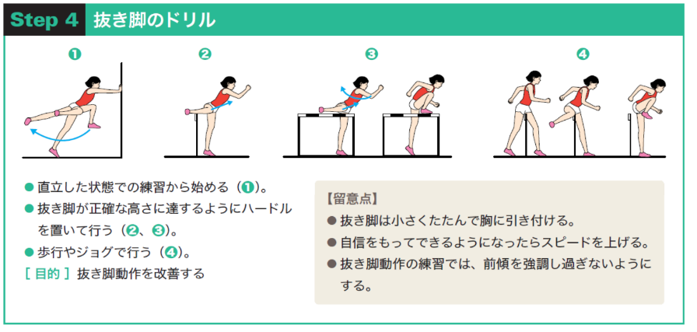
＜練習１ 抜き脚ドリル＞
参考：中学校部活動における陸上競技指導の手引き
日本陸上競技連盟

Slide 11
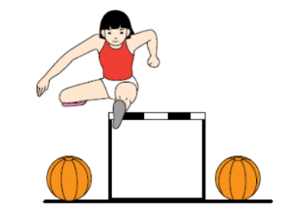
＜練習２ 振り上げ脚の練習＞
①振り上げ脚だけがハードルを越すように走る
②振り上げ脚がまっすぐになるように意識する
参考：中学校部活動における陸上競技指導の手引き
日本陸上競技連盟

Slide 12
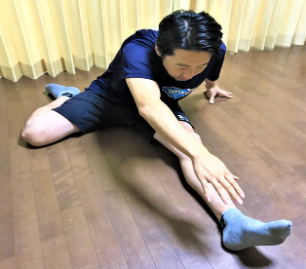
＜練習３ フォームチェック＞
①振り上げ脚がまっすぐになるように意識する
②抜き脚はハードルと平行になるように意識する
③腕を振って、タイミングよく正しい形にしよう

Slide 13
〇次の授業では自分の課題を意識し
て練習をしよう
『技能向上に向けた３つの心得』
①成果はすぐに出ない
②小さな成果を見付けよう
③他者の挑戦に敬意を！！
課題があることはとてもいいことです。自分の成長を感じながら、課題に挑戦していきましょう。また、一人ひとり、それぞれの挑戦があることを忘れずに、いい雰囲気で授業ができるといいですね！！

